Slide 1

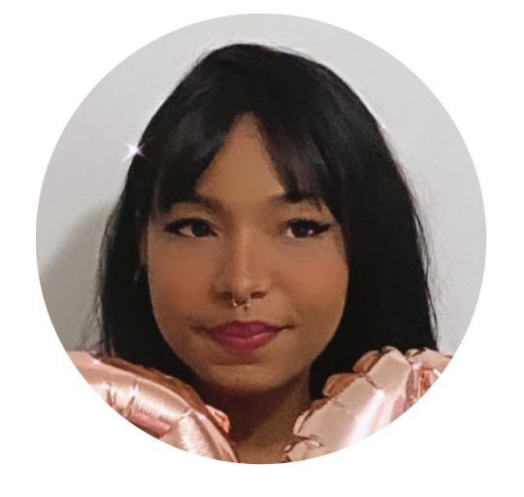


Maria Eliza de Sá
Engenheira de Software @ Nubank
Front-end Stack 💜
mariaelizasa
mariaelizasa
mariaelizasa

Slide 2
Acessibilidade na Web
“Padrões para tornar o seu front-end inclusivo”

Slide 3
O que é?
Acessibilidade Web refere-se a prática inclusiva de fazer websites que possam ser utilizados por todas as pessoas, sejam elas com necessidades especiais ou não.

Slide 4
Acessibilidade
“Para a maioria das pessoas a tecnologia torna a vida mais fácil. Para uma pessoa com necessidades especiais, a tecnologia torna as coisas possíveis."

Slide 5
PCD's
As necessidades que a acessibilidade na Web pretendem abordar incluem:
Deficiência Visual
Deficiência Motora
Deficiência Auditiva
Convulsões
Deficiência Cognitiva

Slide 6
Porque é importante?
Uma Web acessível e que permita a participação de pessoas com deficiência na sociedade é fundamental para proporcionar oportunidades iguais para todos nas diversas áreas de maneira efetiva.

Slide 7

Padrões HTML
Boas práticas de HTML torna em grande parte a sua aplicação Web mais acessível.

Slide 8
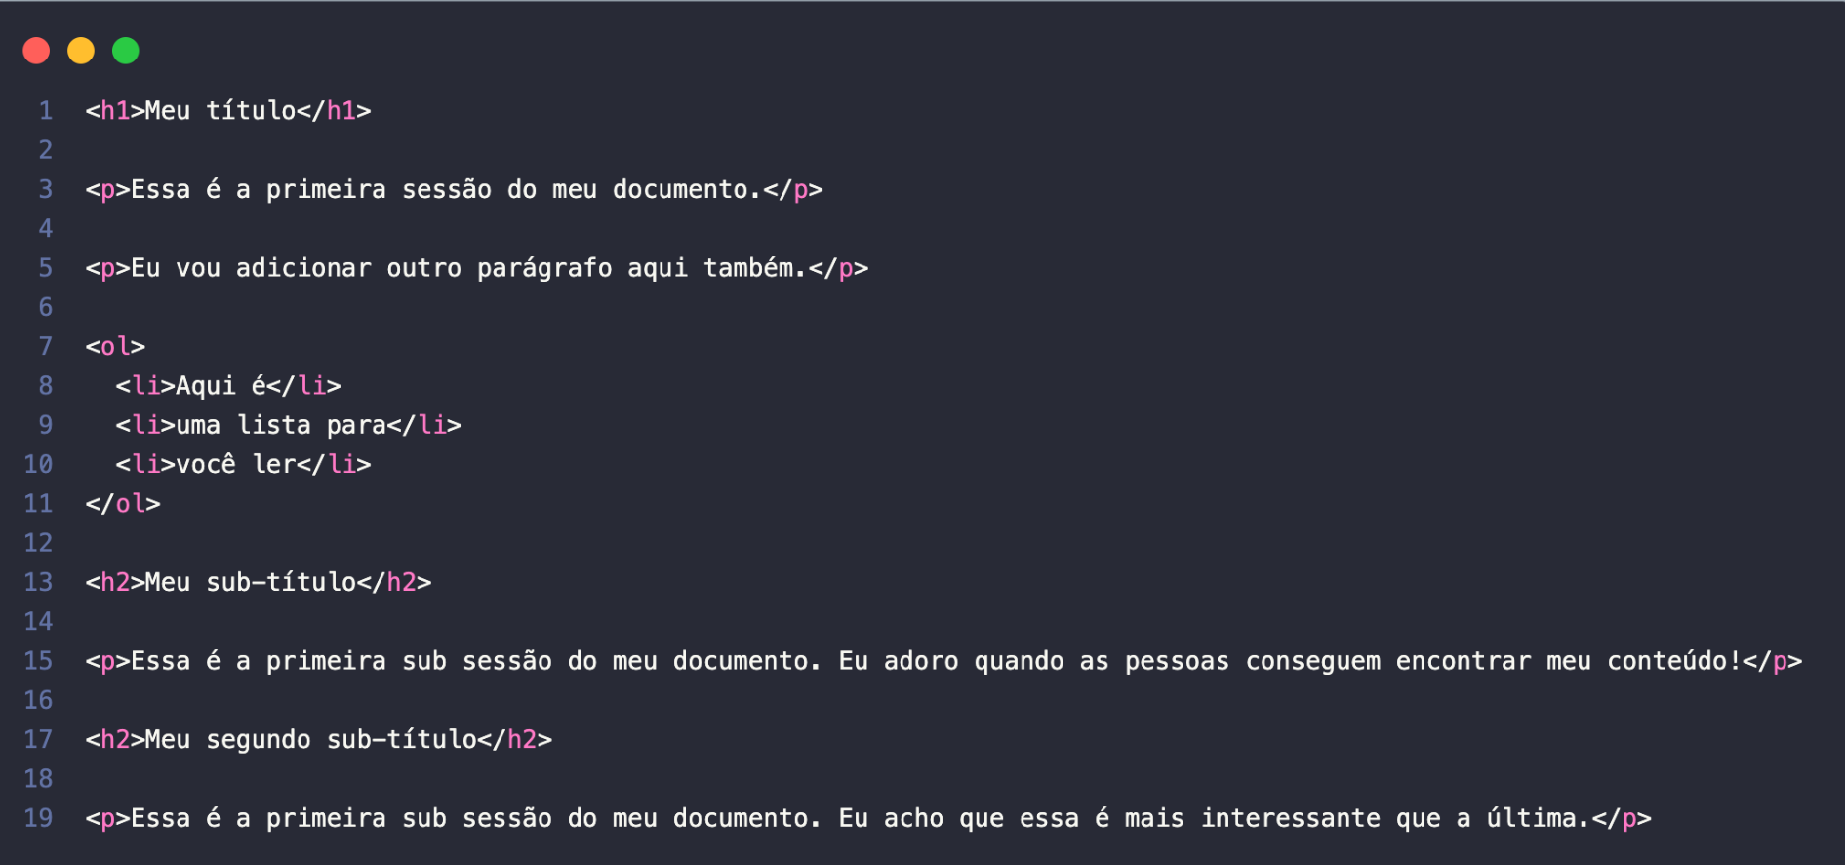

Padrões HTML - Semântica
Organize o código HTML de forma lógica e semântica. Descreva bem o seu conteúdo!

Slide 9
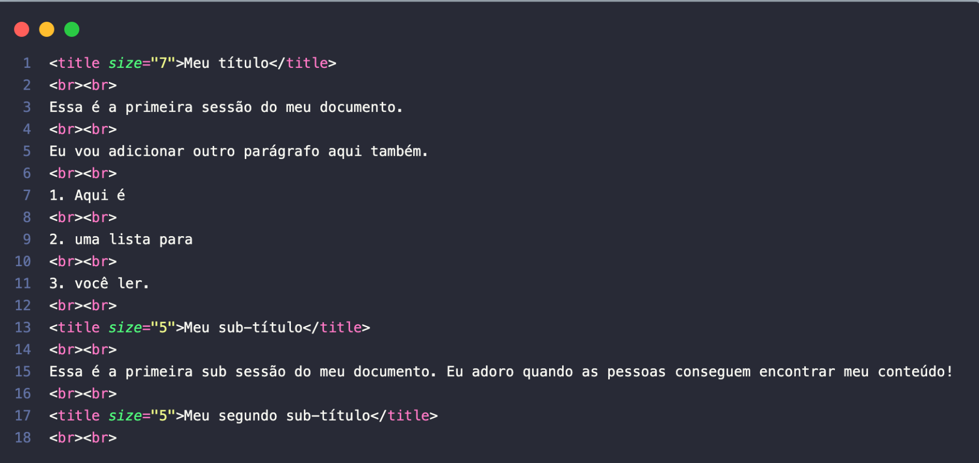
Padrões HTML - Semântica
O leitor de tela não encontrará nenhuma sinalização.
❌

Slide 10
Padrões HTML - Atributos
Imagens
<img src-"./logos/shestech> alt="logo do evento shes tech conference" />
Atributos são informações que passamos nas tags para que ela se comporte de uma maneira esperada.
Inputs
<input type="number" name="tempo de experiência"/>
Links
<a href-"https://www.shestech.org/" alt="Portal She's Tech Conference" />

Slide 11
WAI-ARIA
WAI-ARIA (Accessible Rich Internet Applications) é uma especificação do W3C (organização de padrões internacionais para a World Wide Web) que define uma forma de tornar o conteúdo e aplicativos web mais acessíveis a pessoas com deficiências, de maneiras que o HTML puro não consegue.

Slide 12
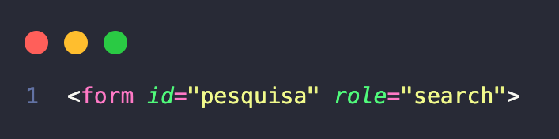
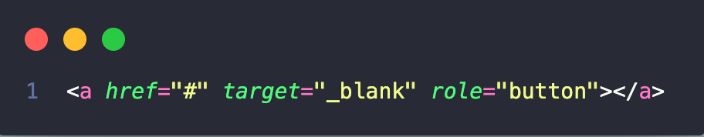
Roles
As Roles definem o papel que alguns elementos desempenham na página.

Slide 13
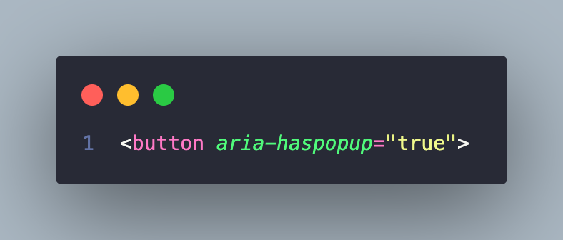
Properties
As Properties definem semânticas adicionais não suportadas no HTML padrão.

Slide 14
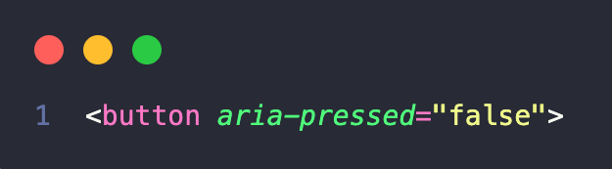
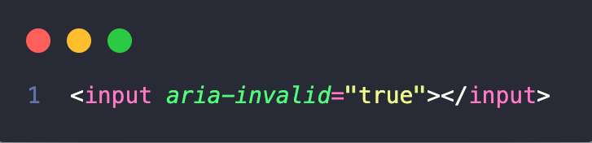
States
Os estados são atributos que definem a condição atual de um elemento

Slide 15
Padrões CSS
É importante levar em consideração que os elementos HTML podem ser manipulados pelo CSS, é necessário ter cuidado com sua acessibilidade.

Slide 16

Padrões CSS
Pontos importantes para a criação de páginas web acessíveis:
O tamanho da fonte deve facilitar a leitura
Evite o uso da fonte no estilo itálico.
Fique atento a utilização das cores e seu contraste!!
Pense nas possíveis condições em que a escolha de cores pode falhar.
Faça que suas páginas funcionem de modo previsível
Ex: Focus, Barra de navegação
Evite usar pseudo elementos como: :before e :after para inserir conteúdo
Verifique se o seu conteúdo invisível, está sendo lido pelo leitor de tela.

Slide 17
Padrões de Conteúdo e Informação
A sua estrutura de conteúdo e a linguagem que você utiliza pode afetar na acessibilidade de sua aplicação, utilize uma estrutura bem definida e linguagem clara!

Slide 18
Padrões de Conteúdo e Informação
Defina o idioma principal do site. <html lang="pt-br">
Evite acrônimos e abreviações.
Não utilize traços para determinar um espaço.
Disponibilize o caminho das páginas percorridas.
Não utilizar linguagem exageradamente complexa ou gírias.
Cuidado com conteúdos que possam afetar usuários com fotossensibilidade.

Slide 19
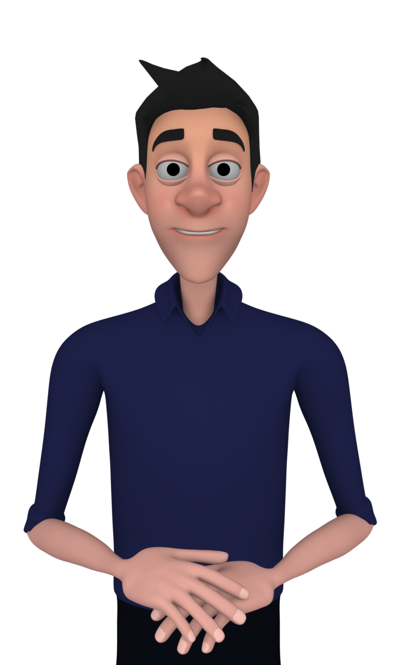
Padrões de Conteúdo e Informação
Utilize ferramentas para acessibilidade em sua página:
Legenda nos vídeos e áudios
Interpretação em Libras por meio do avatar digital.
Se atente aos: CAPTCHAs

Slide 20
Web Accessibility Evaluation Tools
Ferramentas de avaliação de acessibilidade em aplicações web verificam páginas para testar um conjunto extenso de regras que devem ser seguidas em prol de gerar uma boa experiência para pessoas com deficiência.

Slide 21
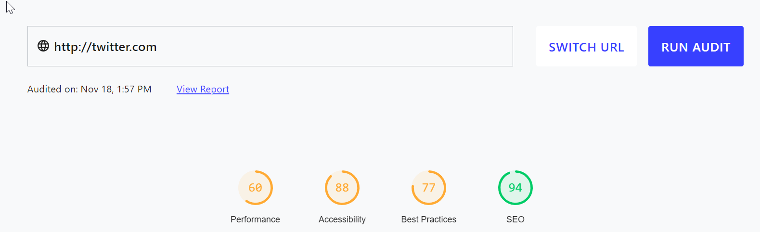
Google Lighthouse

Slide 22
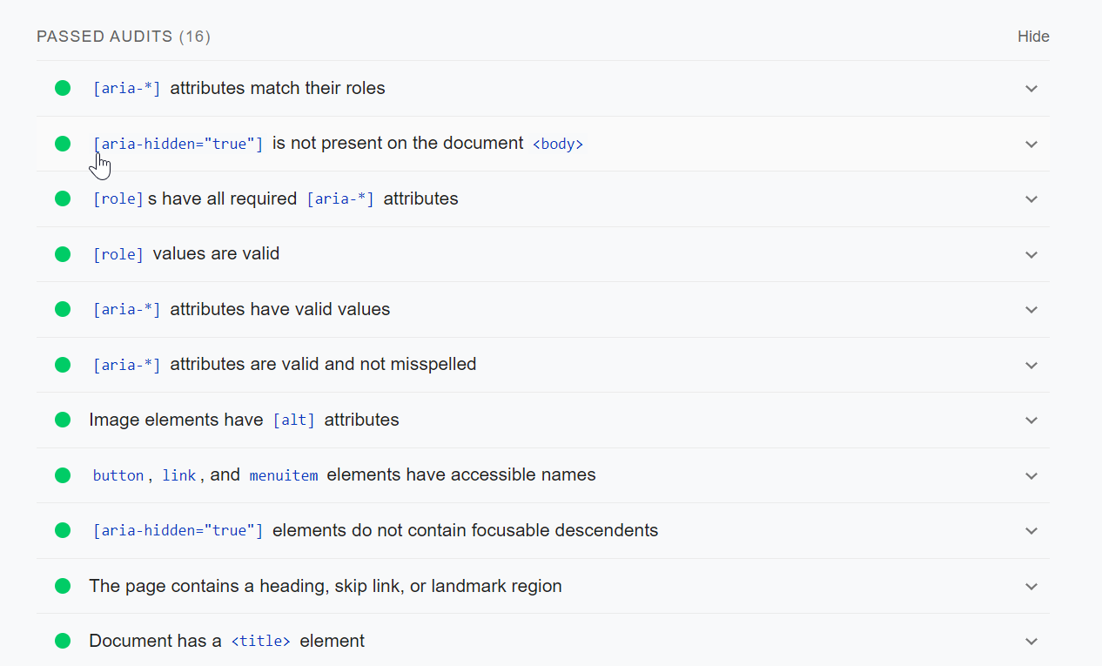
Google Lighthouse

Slide 23
Outras ferramentas
A W3C disponibiliza uma lista com mais de 150 ferramentas para avaliação de acessibilidade em seu site, e você pode acessar em:
https://www.w3.org/WAI/ER/tools/

Slide 24
Q&A

Slide 25
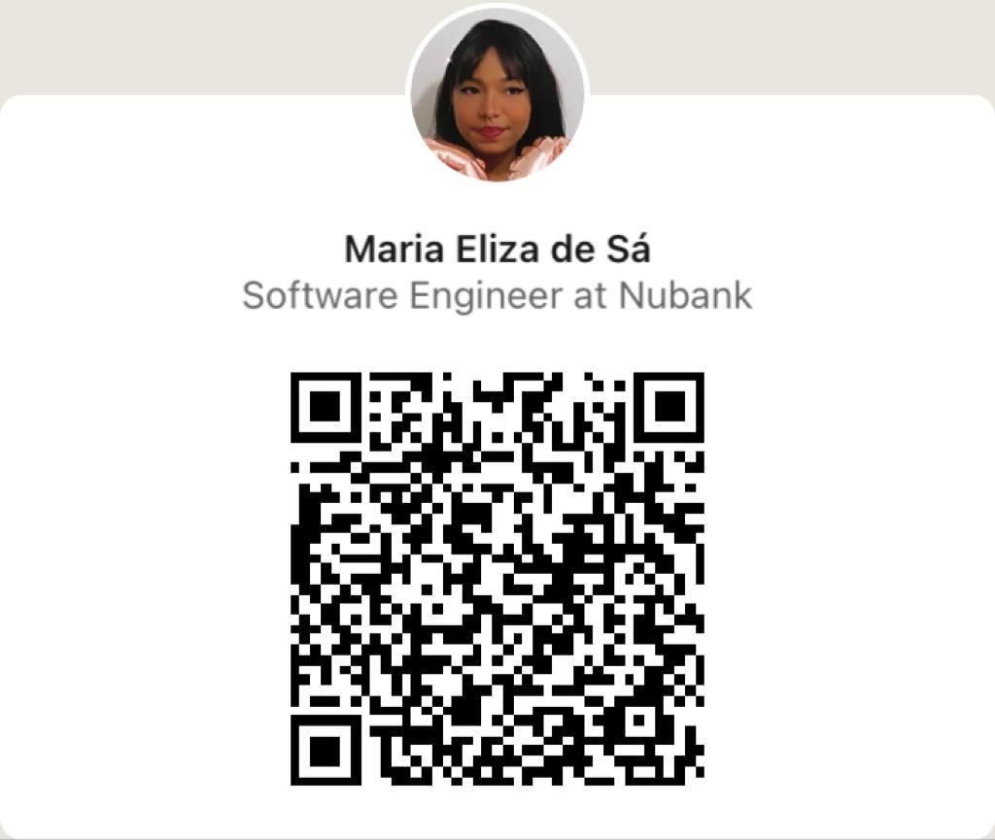
Obrigada!
mariaelizasa
mariaelizasa

